Slide 1
Местная религиозная организация «Каритас» Римско-католической Церкви в Санкт-Петербурге Публичный отчет о деятельности за 2023 год НАМ 30 ЛЕТ! зарегистрирована 29.09.1993 г., прошла перерегистрацию в Управлении Юстиции Санкт-Петербурга 22 сентября 1999 года №166-Р, в Министерстве Юстиции РФ29 июля 2020 года №7811010160 ИНН 7814020231 ОГРН 1027800005419

Slide 2
Ты помнишь как все начиналось? Всё было впервые и вновь, Как строились лодки и лодки звались ВЕРА, НАДЕЖДА, ЛЮБОВЬ 9 сентября 1993 года немецкий Католический священник Хартмут Каниа официально зарегистрировал «Благотворительную Католическую организацию «Каритас Санкт-Петербург». Нам 30 лет и мы, основываясь на 20-вековых традициях церковной благотворительности продолжаем помогать, поддерживать, опекать, заботиться, ухаживать, обучать и творить дела милосердия. Основой нашей деятельности является социальное учение Католической Церкви, где ЧЕЛОВЕК, его нужды и сохранение его достоинства являются миссией Каритас. За 30 лет работы мы реализовали более 100 благотворительных проектов, помогающих людям выйти из ситуации бедности, решить психологические и духовные проблемы. Более 100 организаций являются нашими партнерами. Более 3000 неравнодушных людей поддержали нашу деятельность финансово. Более 800 000 000 рублей за 30 лет затрачено на организацию помощи нуждающимся. Более 1000 добровольцев приняли участие в акциях и работе программ Каритас. Более 6000 человек ежегодно получают помощь и поддержку в проектах Каритас.

Slide 3
Каритас Санкт-Петербург в 2023 году

Slide 4
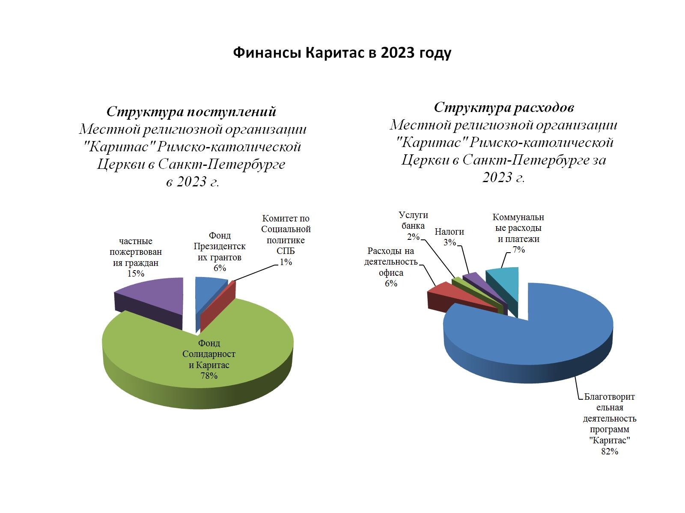
Финансы Каритас в 2023 году

Slide 5
Целевое финансирование Каритас осуществляется в рамках бюджетов благотворительных программ.

Slide 6
Благотворительные проекты, направленные на улучшение/стабилизацию трудной жизненной ситуации людей, находящихся в ситуации бедности.

Slide 7
Благотворительная столовая «Татьяна».

Slide 8
Пункт питания для бездомных в г. Псков.

Slide 9
Проекты помощи детям и родителям:

Slide 10
Детский центр «Маяк» в г. Луга

Slide 11
Благотворительная программа: «Ресурсный центр для беременных, женщин и семей с детьми, находящихся в трудной жизненной ситуации» адрес: г. Санкт-Петербург, ул. Рябиновая, д.18 тел. +7(981)755-45-10 rcfw.program@gmail.com часы работы: понед. – пятн.с 10.00 до 18.00, Мы в социальных сетях https://vk.com/club81981411 руководитель программы Лисанова Анастасия Анатольевна

Slide 12
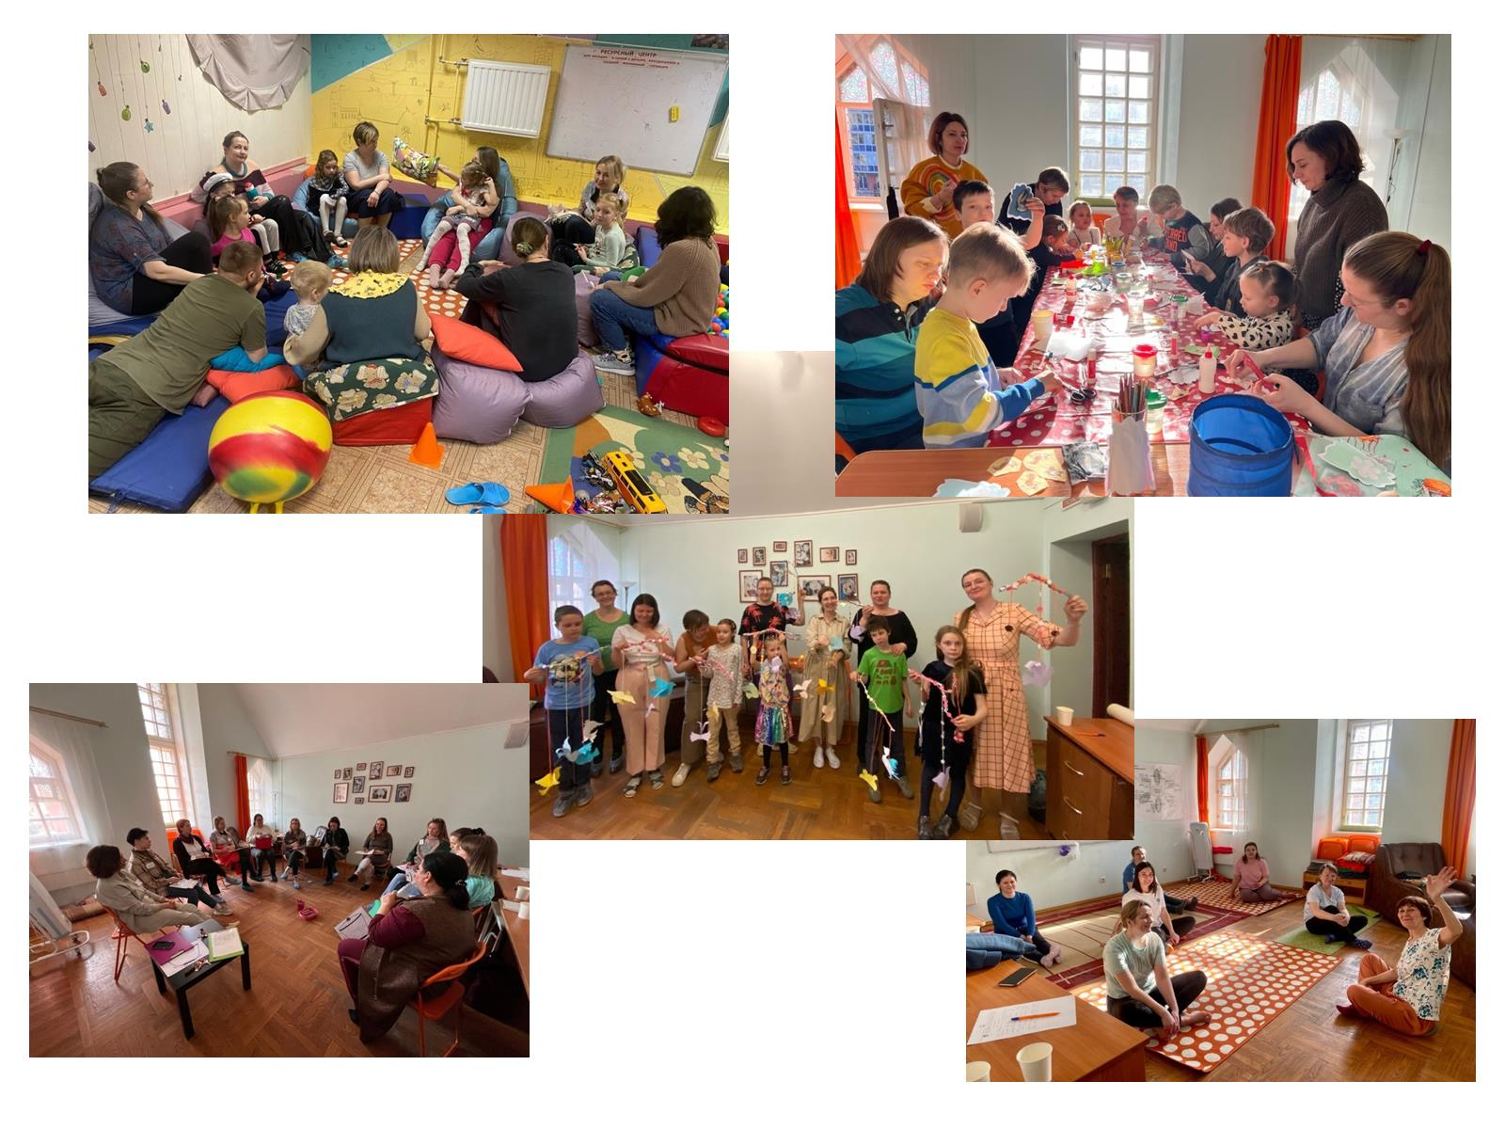

Slide 13
«Продвижение инклюзии в Центрах «Каритас Санкт-Петербург» для детей из семей в трудной жизненной ситуации»

Slide 14
Проекты помощи людям с ограниченными возможностями

Slide 15
Благотворительная программа «Дом Малецкого». Адрес: ул. Кирилловская, 19, тел. 8911 240 8771, часы работы: понедельник-четверг с 10.00 до 17.00 dommaleckogo@gmail.com https://vk.com/dommaleckogo В программе в 2023 году приняли участие 8 сотрудников и 36 добровольцев Руководитель: Соколов Константин Александрович

Slide 16
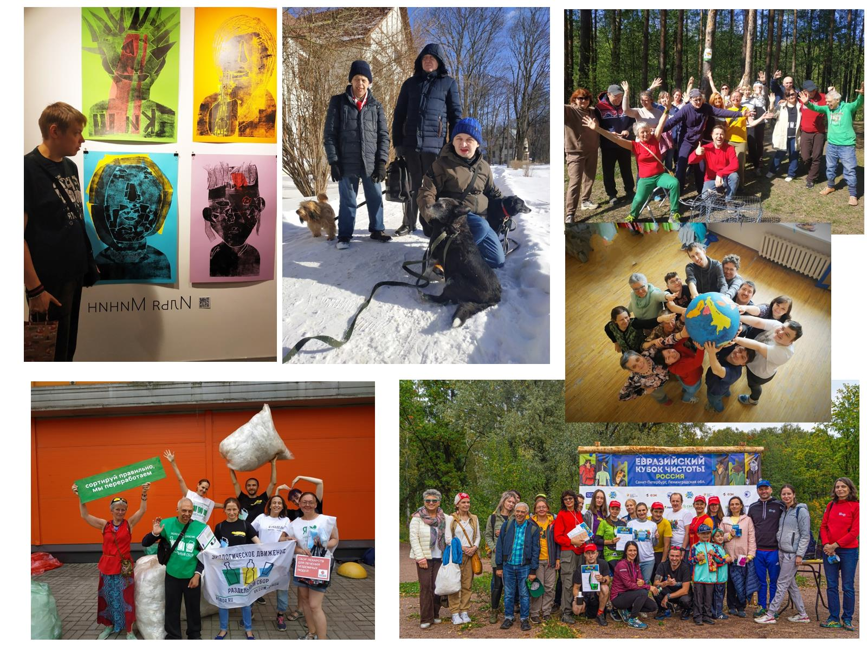

Slide 17
«Путь к надежде» проект помощи ВИЧ+ женщинам

Slide 18
Дом престарелых Каритас

Slide 19
Благотворительная программа: «Информационно-консультативный центр по проблемам насилия и зависимого поведения» Руководитель: Галияхметов Радик Рафикович адрес: Санкт-Петербург, ул. Рябиновая, д. 18, часы работы: понедельник-пятница с 10.00 до 18.00 телефон +7911 7664009, e-mail: program@gmail.com http://www.youtube.com/@ikc-programikc-program9074 https://vk.com/ikc_spb_com

Slide 20
Проекты, реализуемые на базе «Информационно консультативного центра по проблемам насилия и зависимого поведения», поддержанные Фондом Президентских грантов в 2023 году.

Slide 21
Частное образовательное учреждение дополнительного профессионального образования «Социальная школа Каритас» Адрес: 190068, г. Санкт-Петербург, ул. Римского-Корсакова, д. 8/18, помещение 7-Н Директор – Лотош Ольга Робертовна Контакты: +7 (812) 575-17-71, mail@caritas-edu.ru Группа ВК: https://vk.com/caritas_school Сайт: https://caritas-edu.ru

Slide 23
Наши партнеры

